Slide 1


Visual Studio
Conhecendo os Recursos do Visual Studio

Slide 2

Visual Studio
Conhecendo os Recursos do Visual Studio
O que é o Visual Studio?
Microsoft Visual Studio é um ambiente de desenvolvimento integrado (IDE) da Microsoft para desenvolvimento de software especialmente dedicado ao .NET Framework e às linguagens Visual Basic (VB), C, C++, C# (C Sharp) e J# (J Sharp). Também é um produto de desenvolvimento na área web, usando a plataforma do ASP.NET, como websites, aplicativos web, serviços web, aplicações desktop e aplicativos móveis. As linguagens com maior frequência nessa plataforma são: VB.NET (Visual Basic.Net) e o C♯.
A primeira versão do Microsoft Visual Studio saiu em 97 e atualmente esta na versão 2017.
Fonte: https://pt.wikipedia.org/wiki/Microsoft_Visual_Studio

Slide 3

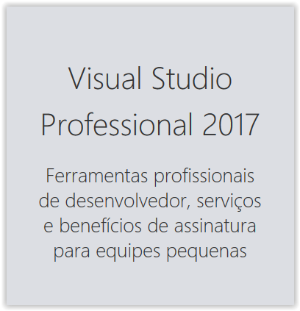
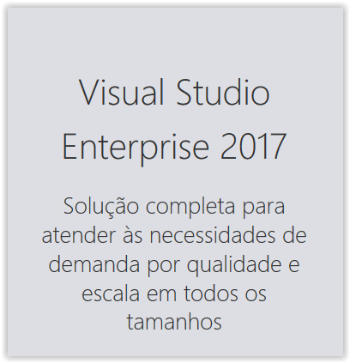
Visual Studio
Conhecendo os Recursos do Visual Studio
Versões?
O Microsoft Visual Studio possui diversas versões cada uma com sua particularidade, abaixo mais informações sobre as versões.
Fonte: https://www.visualstudio.com/pt-br/downloads/

Slide 4
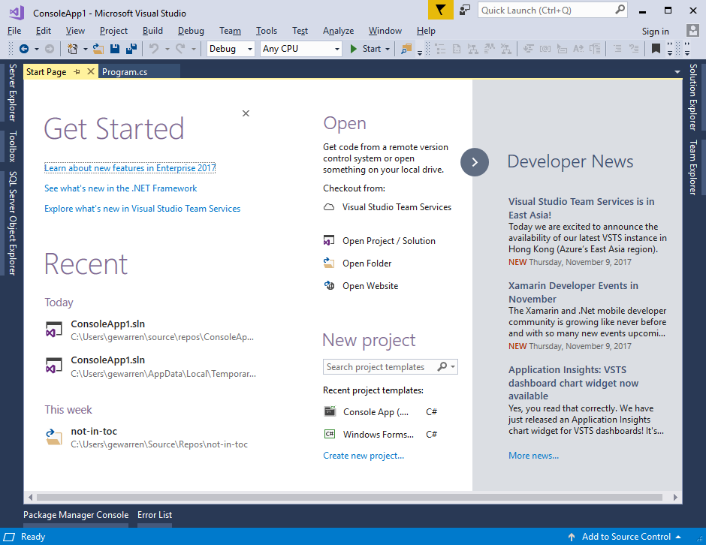
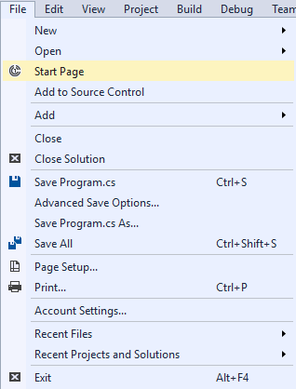
Visual Studio
Conhecendo os Recursos do Visual Studio
Start Page?
A Página Inicial foi projetada como um "hub" para ajudá-lo a localizar os comandos e os arquivos de projeto necessários com mais rapidez.
Se você fechar a Página Inicial e desejar vê-la novamente, será possível reabri-la no menu Arquivo.

Slide 5
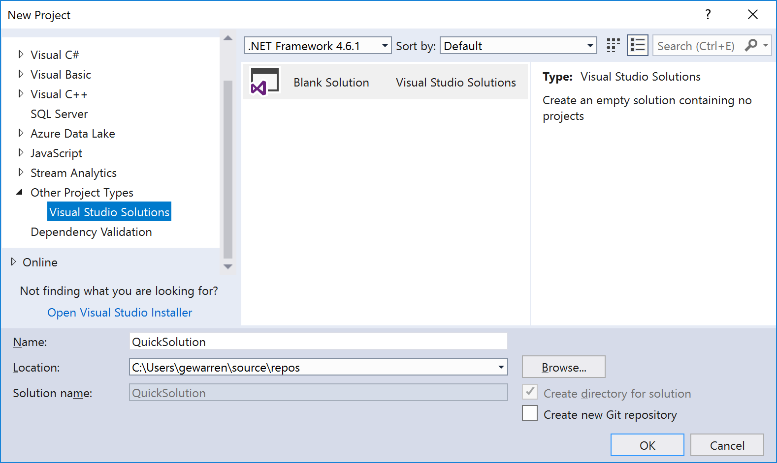
Visual Studio
Conhecendo os Recursos do Visual Studio
Novo Projeto
Na barra de menus, selecione Arquivo > Novo > Projeto.
A caixa de diálogo Novo Projeto é aberta.
No painel esquerdo, expanda a opção
Outros Tipos de Projetos e, então, selecione
Soluções do Visual Studio. No painel central,
escolha Solução em Branco. Nomeie a solução
como “QuickSolution” e, em seguida, selecione
OK

Slide 6
Visual Studio
Conhecendo os Recursos do Visual Studio
Novo Projeto
Na barra de menus, selecione Arquivo > Novo > Projeto.
A caixa de diálogo Novo Projeto é aberta.
No painel esquerdo, expanda a opção
Outros Tipos de Projetos e, então, selecione
Soluções do Visual Studio. No painel central,
escolha Solução em Branco. Nomeie a solução
como “QuickSolution” e, em seguida, selecione
OK

Slide 7
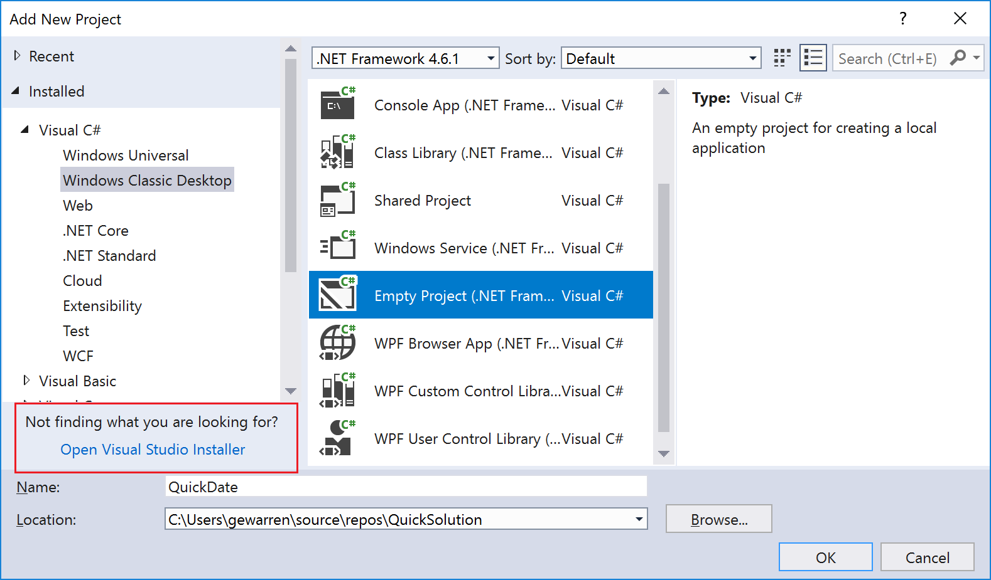
Visual Studio
Conhecendo os Recursos do Visual Studio
Novo Projeto
Ao clicar com o botão direito do mouse ou no menu
de contexto da Solução do Gerenciador
de Soluções, escolha Adicionar > Novo Projeto.
A caixa de diálogo Adicionar Novo Projeto é aberta.
No painel esquerdo, expanda a opção Visual C# e
escolha Área de Trabalho Clássica do Windows.
Em seguida, no painel central, selecione
Projeto Vazio (.NET Framework).
Nomeie o projeto e então, selecione o botão OK.

Slide 8
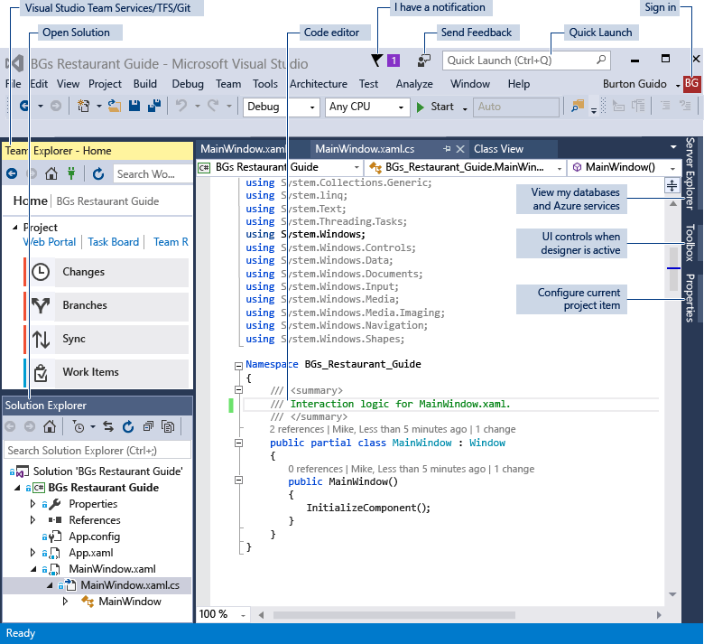
Visual Studio
Conhecendo os Recursos do Visual Studio
Janelas?
Fonte: https://docs.microsoft.com/pt-br/visualstudio/ide/visual-studio-ide

Slide 9
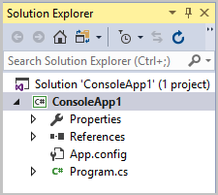
Visual Studio
Conhecendo os Recursos do Visual Studio
Gerenciador de Soluções
O Gerenciador de Soluções mostra uma representação gráfica da hierarquia de arquivos e pastas do projeto, da solução ou da pasta de código. Você pode procurar na hierarquia e navegar até algum arquivo no Gerenciador de Soluções.

Slide 10
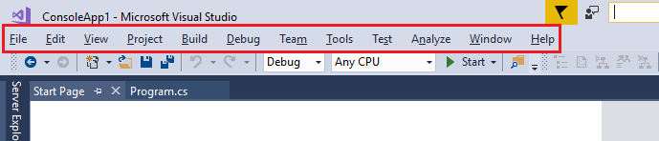
Visual Studio
Conhecendo os Recursos do Visual Studio
Menus
A barra de menus na parte superior do IDE agrupa comandos em categorias. Por exemplo, o menu Projeto contém comandos relacionados ao projeto em que você está trabalhando. No menu Ferramentas, você pode personalizar o IDE selecionando Opções ou adicionar recursos na sua instalação selecionando Obter Ferramentas e Recursos.

Slide 11
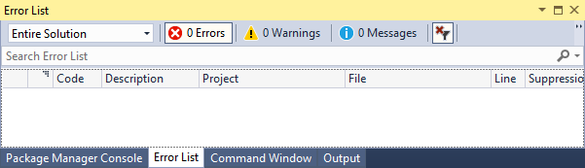
Visual Studio
Conhecendo os Recursos do Visual Studio
Lista de Erros
A Lista de Erros mostra erros, avisos e mensagens sobre o estado atual do código. Se houver erros (como um erro de digitação de sintaxe) em seu arquivo ou em qualquer lugar no seu projeto, eles estarão listados aqui.

Slide 12
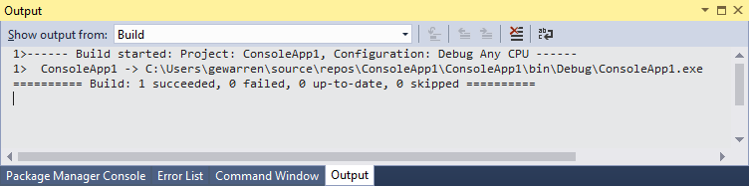
Visual Studio
Conhecendo os Recursos do Visual Studio
Janela Saída
A janela Saída mostra as mensagens de saída do build e do controle do código-fonte.
Vamos criar o projeto para ver alguns logs de saída. No menu Compilação, escolha Compilar Solução. A janela Saída obtém o foco automaticamente e exibe uma mensagem de build bem-sucedido.

Slide 13
Visual Studio
Conhecendo os Recursos do Visual Studio
Janela Saída
A janela Saída mostra as mensagens de saída do build e do controle do código-fonte.
Vamos criar o projeto para ver alguns logs de saída. No menu Compilação, escolha Compilar Solução. A janela Saída obtém o foco automaticamente e exibe uma mensagem de build bem-sucedido.

